Slide 1
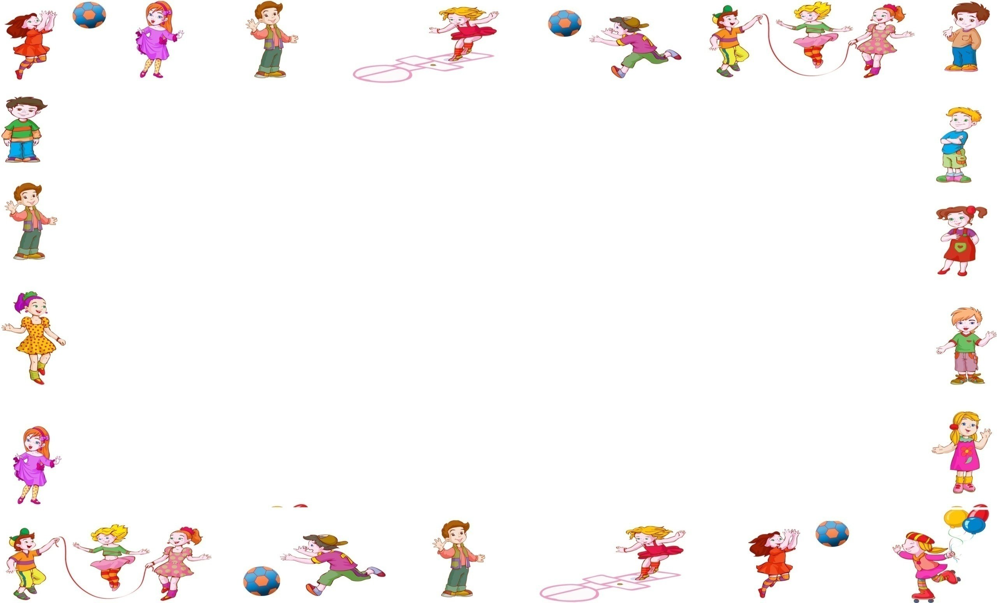
Муниципальное бюджетное дошкольное образовательное учреждение детский сад № 5 «Родничок» комбинированного вида с. Сарыг-Сеп Каа-Хемского района Республики Тыва
Физическая культура в дистанционных условиях. Занимаемся дома с родителями.
Для подготовительной к школе группе
Подготовил: руководитель
по физическому воспитанию Серен Рада Ооржаковна

Slide 2
Обычная ходьба на месте, затем по комнате; по заданию на слово «Лошадки!» - ходьба, высоко поднимая колени; по сигналу: «Мышки!» - ходьба на носках семенящими шагами; бег по комнате. Ходьба и бег проводятся в чередовании.

Slide 3
1. и. п.: стоя, ноги параллельно, руки внизу; поднять руки через стороны вверх, хлопнуть в ладоши, опустить через стороны, вернуться в исходное положение, повторить (5-6 раз);
2. и. п.: ноги на ширине плеч, руки на поясе; поворот вправо, отвести правую руку в сторону, вернуться в исходное положение, повторить (3 раза) в каждую сторону;
3. и. п.: ноги на ширине ступни, руки внизу; присесть, руки вынести, встать, вернуться в исходное положение, повторить (5-6 раз);
4. и. п.: ноги врозь, руки на поясе; наклониться вперед, коснуться пола между носками ног, выпрямиться, вернуться в исходное положение, повторить (6 раз).

Slide 4
Общеразвивающая упражнения: Метание:
вам понадобиться ведро, мягкая игрушка, скомканный лист бумаги (маленькая) 2 шт
Кидаем одновременно правой и левой рукой снизу в емкость (расстояние примерно 1.5 м вначале мягкую игрушку потом скомканные бумаги) 3 раза каждой рукой
Кидаем одновременно правой и левой рукой от плеча (расстояние 1.5 м в начале мягкую игрушку, потом скомканные бумаги) 4раза
Кидаем одновременно правой (игрушка) и левой рукой (скомканные бумаги) снизу в емкость (расстояние 1.5 м) 4раза

Slide 5
Игра: «Море волнуется раз…»
Произносим слова: «Море волнуется раз, Море волнуется два, Море волнуется три – Морская фигура замри!»
После последней фразы замираем, изображая любую фигуру, связанную с морем: кораблик, русалка, морская звезда, водоросль, рыбка, морской еж, камушек и т.д. Главное – это неподвижность фигуры, ну и, конечно же, фантазия

